Slide 1
Устройство полов
Для специальности «Строительство и эксплуатация зданий и сооружений»
Стяжка
Мастер п/о: Семина Е.В.
АУГСГиП
Санкт-Петербург
2018г.

Slide 2
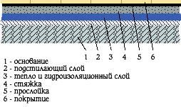
Конструкция пола

Slide 3
Стяжка - это основание под покрытие пола.
Поверхности основания перед отделкой мозаичными и плиточными покрытиями выравнивают, укладывая по ним подготовительный слой (стяжку).
Стяжку делают для выравнивания поверхности пола или перекрытия, а также для создания ровной поверхности с необходимым уклоном для покрытия.

Slide 4
Виды стяжек
В зависимости от используемых материалов, стяжки делятся на сплошные (монолитные) и сборные.
ВИД | СОСТАВ СТЯЖЕК
СПЛОШНЫЕ | ЦЕМЕНТНО-ПЕСЧАНЫЕ РАСТВОРЫ, ГИПСОВЫЕ, ЛЕГКОБЕТОННЫЕ, АСФАЛЬТОБЕТОННЫЕ, БЕТОННЫЕ.
СБОРНЫЕ | ЦЕМЕНТНО-СТРУЖЕЧНЫХ, ДРЕВЕСНОСТРУЖЕЧНЫХ, ГИПСОВОЛОКНИСТЫХ ПЛИТ, ФАНЕРЫ И ДОЩАТЫХ НАСТИЛОВ.

Slide 5
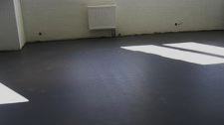
Подготовка основания пола
Полы из штучных и рулонных материалов укладывают по жёсткому основанию – бетонной подготовке или цементно – песчаной стяжке на растворе или мастике.
Подготовка оснований предусматривает контроль ровности и горизонтальности поверхности, устранение неровностей и других дефектов.

Slide 6
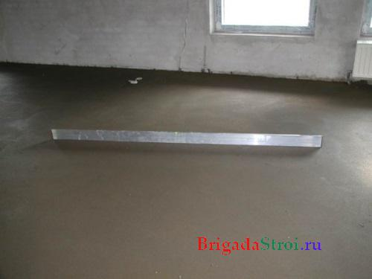
Контроль устройства стяжки
Ровность основания контролируется двухметровой рейкой. Просветы между рейкой и поверхностью основания не должны превышать 10мм.
Отклонение поверхности основания от горизонтали или заданного уклона должно быть не более 1.2%

Slide 7
Составы цементно-песчаных растворов для стяжек
Цементно-песчаные стяжки выполняют из смеси цемента, песка и воды в пропорции 1:3:0,55. Данный раствор должен иметь предел прочности на сжатие 150 кгс/см²., подвижность – 4…5см.
Составляющие растворов | Марка | раствора
 | Части по | массе
Портландцемент не ниже 400 | 1 | 1
Песок | 3,0 | 2,8
Вода | 0,55 | 0,48

Slide 8
Стяжки монолитные
Бетонные стяжки выполняют из обычного бетона или легкого бетона состоящего из цементного раствора с легкими заполнителями (не менее М75). Укладывают бетонную стяжку на слой щебня или гравия крупностью не более 15 мм. Технология укладки бетонных монолитных стяжек такая же, как цементно-песчаных.
Цементная стяжка пола выполняется сверху после выравнивания бетонного основания (черновой стяжки).

Slide 9
Технология устройства стяжки
Очистить основание от любых загрязнений, слабо прилегающие и старые обветшалые слои удалить механически, после этого тщательно пропылесосить.
Установить маячные рейки/Первый ряд устанавливается на расстоянии 20-30 см от стены, остальные ряды устанавливают параллельно на расстоянии 1,5-2 м./.
Уложить цементно-песчаную стяжку между двумя маячными рейками.

Slide 10
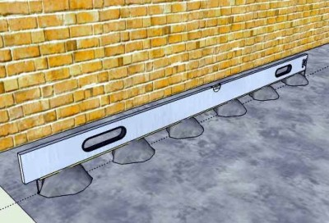
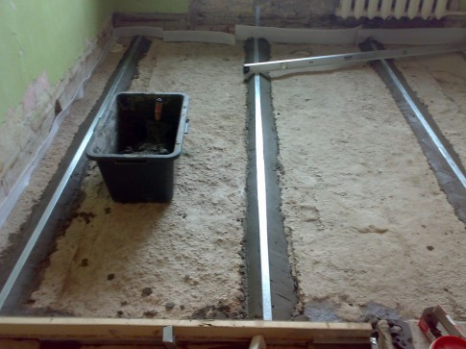
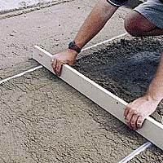
Технология устройства стяжки
Независимо от того, под какое покрытие предназначается стяжка, целью ее обустройства является создание крепкого основания с заданным уровнем плоскости

Slide 11
Технология устройства стяжки
Через 24 часа после укладки/Когда стяжка затвердеет до уровня, чтобы на ней не оставались вмятины от следов при ходьбе/. Убирают маячные рейки, проверяют ровность стяжки, при необходимости устраняют неровности.
Для предупреждения образования трещин на поверхности и отслоения от основания, поверхность стяжки увлажняют два раза в день или накрывают пергамином или полиэтиленовой пленкой.
Если стяжку монолитную укладывают на сплошной тепло- или звукоизоляционный слой, то на него следует уложить гидроизоляцию из полиэтилена, толя или пергамина. На слой из песка или шлака гидроизоляцию укладывать нельзя.

Slide 12
Технология устройства стяжки
Полы укладывают сразу после нанесения соединительной прослойки /стяжки из цементно-песчаного раствора, бетона. Стяжку/прослойку длиной не менее 2м наносят и разравнивают одновременно для двух - трех рядов плит.
Прослойки/стяжки из цементно-песчаного и полимерцементного раствора укладывают толщиной 15 - 20 мм, из раствора с добавкой жидкого стекла - 10-15 мм; при устройстве покрытий из плит толщиной до 35 мм по гидроизоляции - 20 - 25 мм.
Плиты, плитки и блоки укладывают ровными рядами, с равномерными швами шириной 2 - 4 и 6 - 8 мм, если их размеры соответственно не превышают и превышают 200 мм.

Slide 13
Контроль качества
Поверхность пола не должна иметь вмятин, трещин, волн, вздутий, приподнятых кромок и других подобных дефектов. Цвет покрытия должен быть ровным и соответствовать проектному.
При проверке сцепления монолитных покрытий и покрытий из жестких плиточных материалов с нижележащими слоями пола простукиванием не должно быть изменения звука. Простукивают поверхность пола в центре условных квадратов размером не менее 50 × 50 см.

Slide 14
Контроль качества
Отклонения поверхности полов от плоскости не должны превышать для; бетонных, мозаичных и цементно-песчаных полов - 6мм; из плит (плиток) и блоков, из рулонных материалов и ковров - 4 мм;
Отклонения проверяют контрольной двухметровой рейкой не менее пяти раз на каждые 50 - 70м ² поверхности или в одном помещении такой же площади.
Уступы между смежными штучными элементами покрытия не должны превышать для; керамических, каменных, цементно-песчаных, мозаично-бетонных, шлакоситалловых плит - 1мм.

Slide 15

Промышленные Бетонные полы

